Slide 1
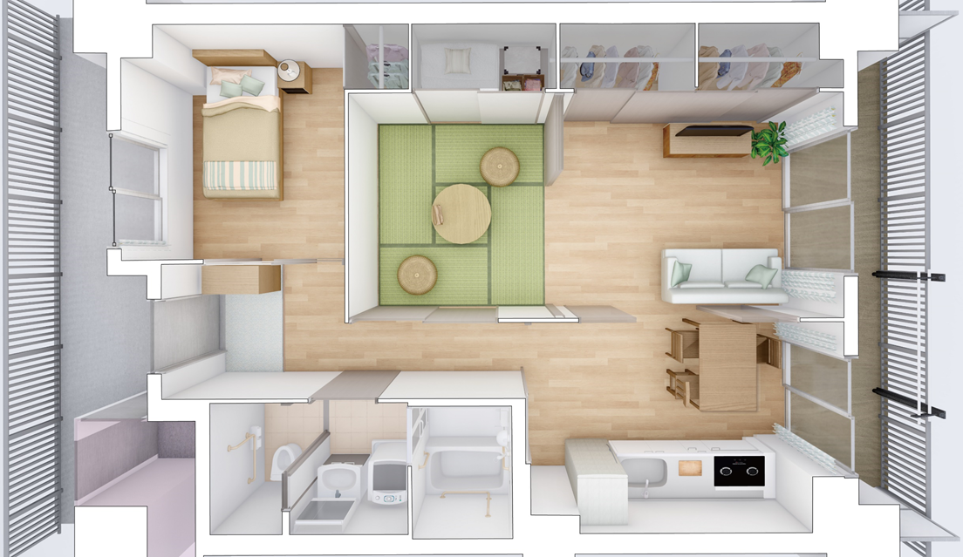
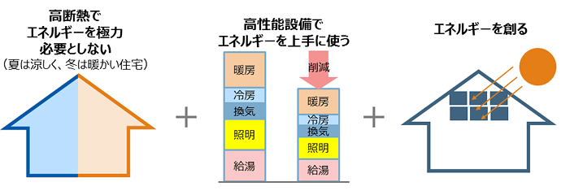
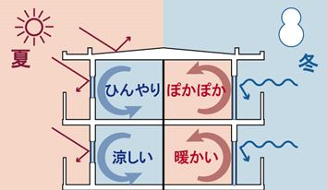
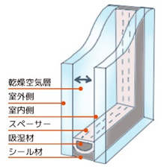
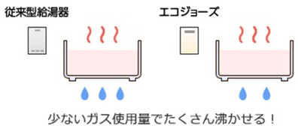
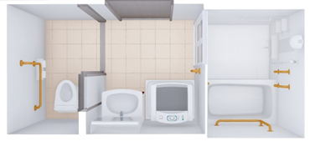
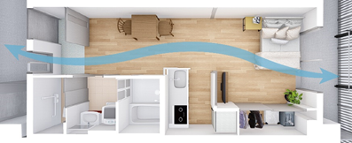
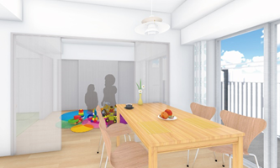
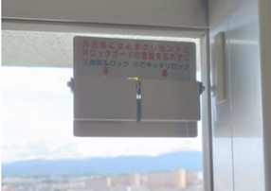
ＬＩＦＥ住宅 －安全で快適な暮らしを実現する新しい府営住宅－
ＬＩＦＥ住宅
子育て世帯や高齢者、障がい者など多様な世代・世帯が安心して住み続けることができるよう、これまでの段差の解消や手すりの設置などのバリアフリー化の取組みに加え、子どもの安全対策に配慮しながら、ZEH水準（ZEH-M Oriented）の確保や採光・通風にも工夫した、快適な暮らしを実現する住宅。
5
1
2
ＺＥＨ－Ｍ Ｏｒｉｅｎｔｅｄ ※ ＺＥＨは「ネット・ゼロ・エネルギー・ハウス」の略称
外皮の断熱性能等を大幅に向上させるとともに、高効率な設備機器等の導入により、室内環境の質を維持しつつ大幅な省エネルギーを実現した上で、再生可能エネルギーを導入することにより、年間の一次エネルギー消費量（自然にそのままの形で存在する石油、石炭、天然ガス、水力、太陽光などのエネルギー）の収支がゼロとすることをめざした住宅のこと。
6
3
4
※ 出典：経済産業省 資源エネルギー庁 HP
①高い断熱性能
断熱材で室内外の熱移動を抑えて冬暖かく・夏涼しい住まいに。
②高性能のサッシ
内部に空気層を持つペアガラスは
断熱性能を高め、結露も抑えます。
③省CO₂
高効率の潜熱回収型ガス給湯器を
用いてガス使用量を抑えられます。
④バリアフリー
室内の段差をなくすとともに、洗面所やトイレ等に手すりを設置します。
段差なし
※ 出典：
経済産業省
資源エネルギー庁 HP
※ 出典：日本ガス協会 HP
補助手すり
⑤快適性
共用廊下側にも窓を設け、風通しの
良い室内環境をつくります。
⑥子育て
ダイニングを洋室とつなげるなど
子育てしやすい間取りも可能です。
子どもが容易に外に出られない補助錠の設置などの安全対策を実施します。
その他
・キッチン、洗面所、浴室の水栓は、吐水量を抑える節水型を用います。
・配管を共用部に集約するとともに、更新に備えたスリーブを設けます。
・浴室に浴槽一体型のユニットバスを採用し、浴槽をステンレス製から樹脂製に変更します。
共用廊下
バルコニー
バルコニーに
出られなくするための
補助錠の設置
窓を開けると玄関扉を開けずに通風できます。

